Slide 1
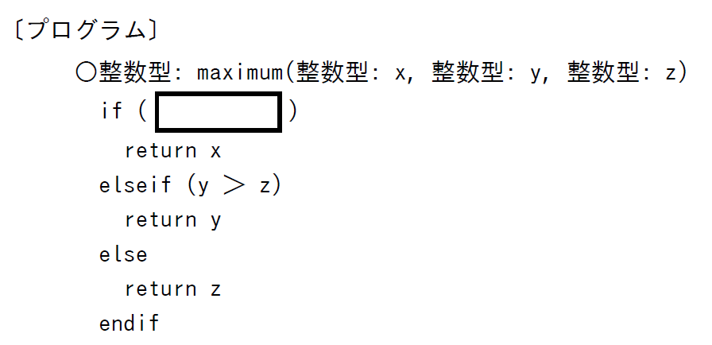
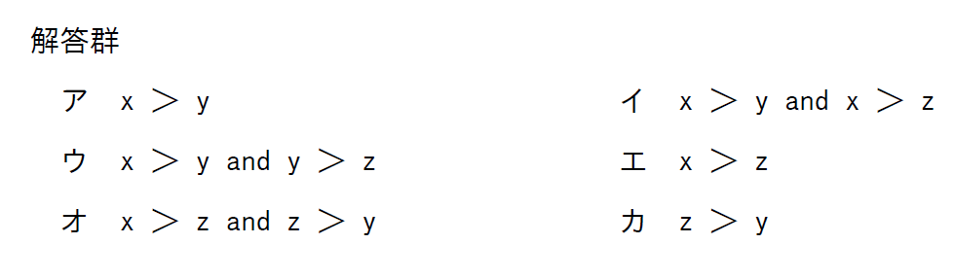

Slide 2
xがyとzより大きい場合、xを返す
yがzより大きい場合、yを返す
そうでなければ、zを返す

Slide 3
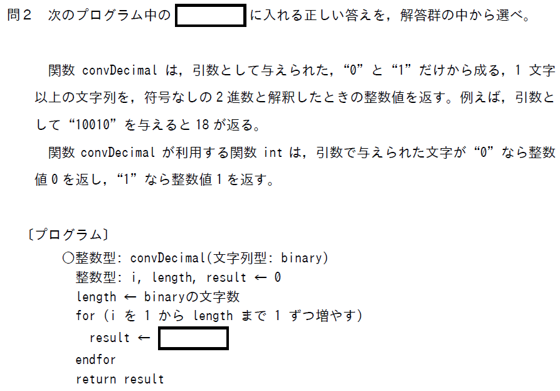
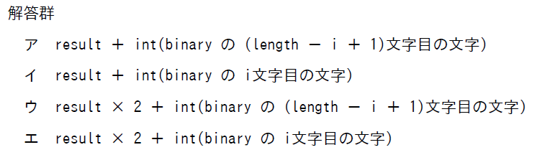

Slide 6
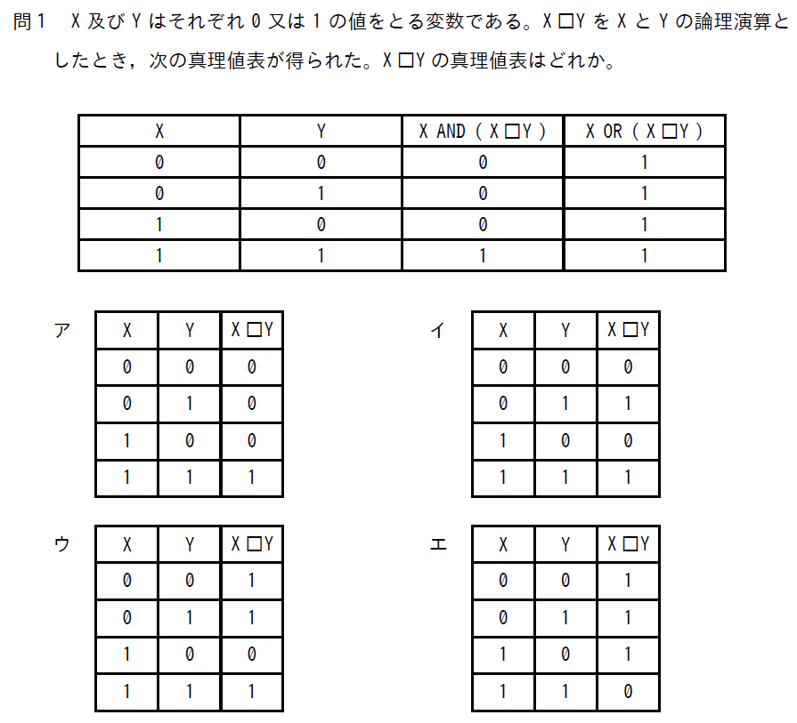
OR演算の結果が「1」
XとYが「0」の時、
X□Yは「1」と分かる
AND演算の結果が「1」
XとYが「1」の時、
X□Yは「1」

Slide 7
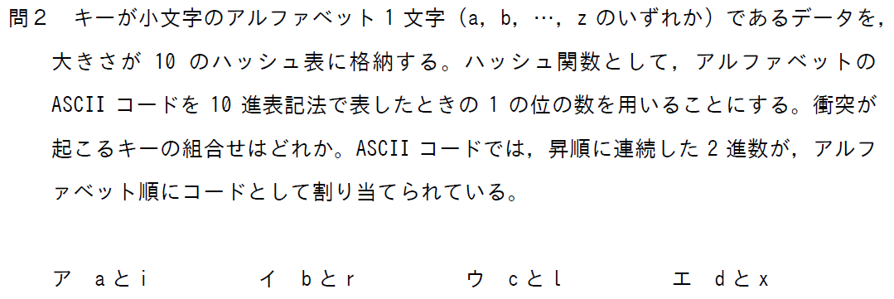

Slide 8
ASCII a=97
1 | 2 | 3 | 4 | 5 | 6 | 7 | 8 | 9 | 10
 |  |  |  |  |  | a | b | c | d
e | f | g | h | i | j | k | l | m | n
o | p | q | r | s | t | u | v | w | x
y | z

Slide 9
1 | 2 | 3 | 4 | 5 | 6 | 7 | 8 | 9 | 10
a | b | c | d | e | f | g | h | i | j
k | l | m | n | o | p | q | r | s | t
u | v | w | x | y | z
ASCIIコードが分からない場合の別解

Slide 10
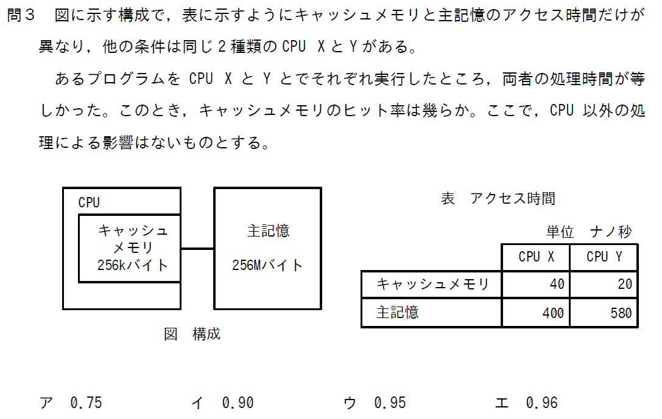

Slide 11
メモリの平均アクセス時間=キャッシュメモリのアクセス時間×ヒット率(P)+主記憶のアクセス時間×(1-ヒット率(p))
40×P+400×(1-P)=20×P+580×(1-P)
40P+400-400P=20P+580-580P
200P=180
P=0.90

Slide 12
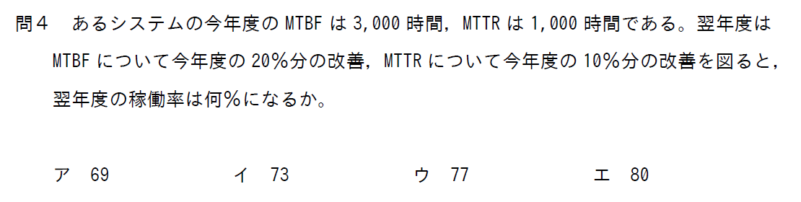

Slide 13
稼働率=MTBF/(MTBF+MTTR)
MTBF(平均故障間隔) 20%改善：3600時間
MTTR(平均修理時間) 10%改善：900時間
3600/(3600+900)=0.8(80%)

Slide 14
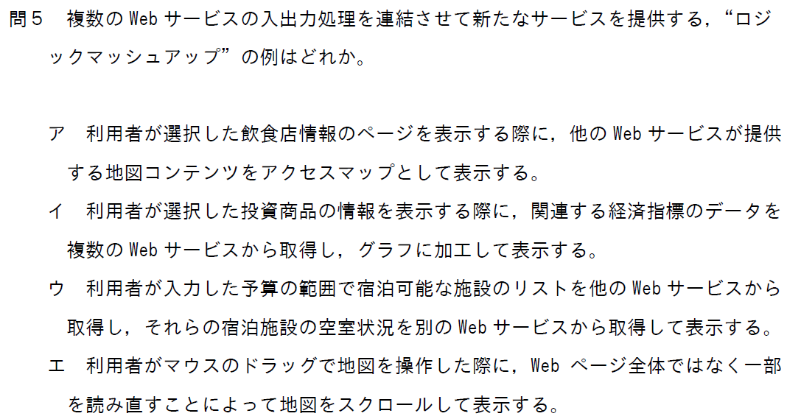

Slide 15
⇒ プレゼンテーション
マッシュアップ
⇒ データ
マッシュアップ
⇒ 地図の表示方法

Slide 16
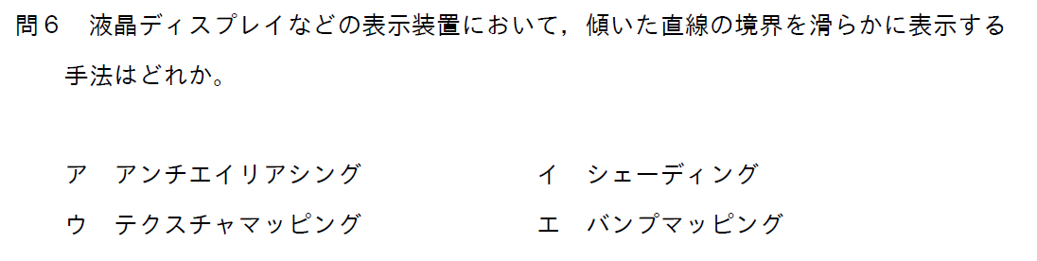

Slide 18
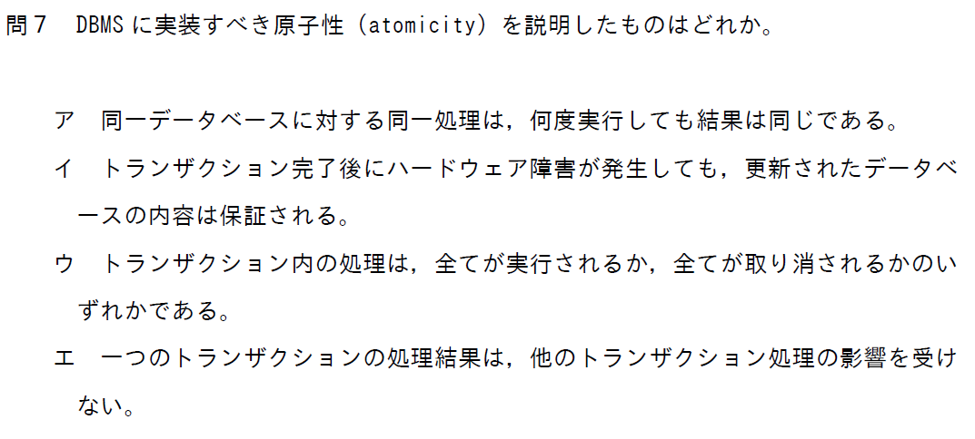

Slide 19
⇒ 一貫性(Consistency)
⇒ 永続性(Durability)
⇒ 独立性(Isolation)

Slide 20
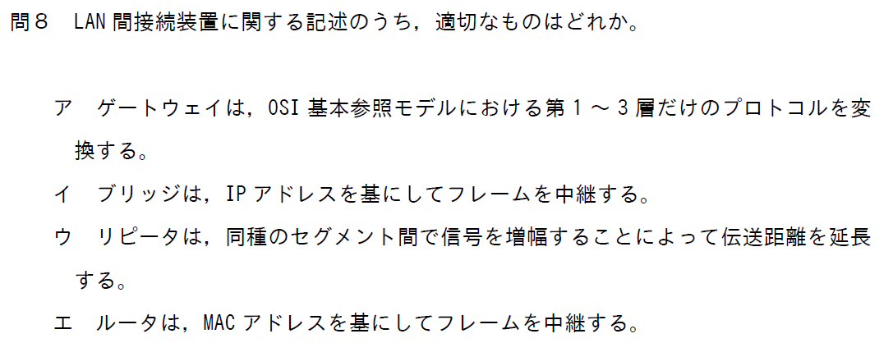

Slide 21
⇒ すべての層
⇒ MACアドレス
⇒ IPアドレス

Slide 22
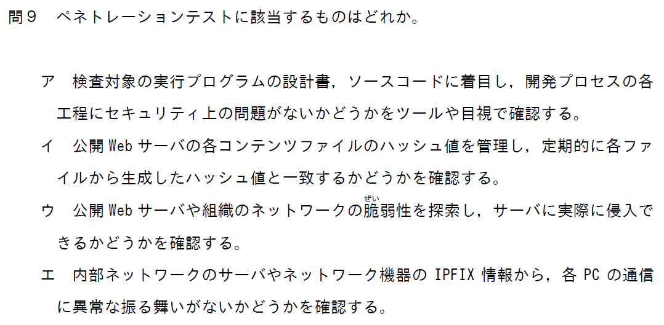

Slide 23
「Penetration」は侵入という意味

Slide 24
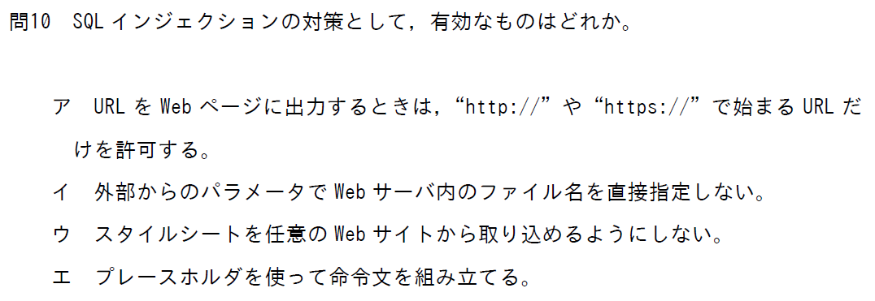

Slide 26
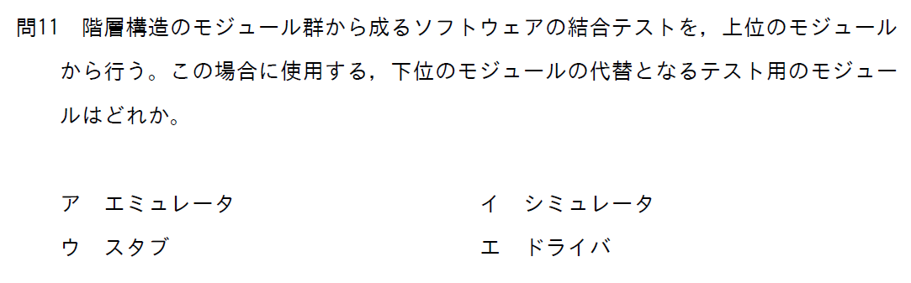

Slide 27
トップダウンテスト
ボトムアップテスト
上位
上位
ドライバ
テスト対象
テスト対象
スタブ
スタブ
下位
下位

Slide 28
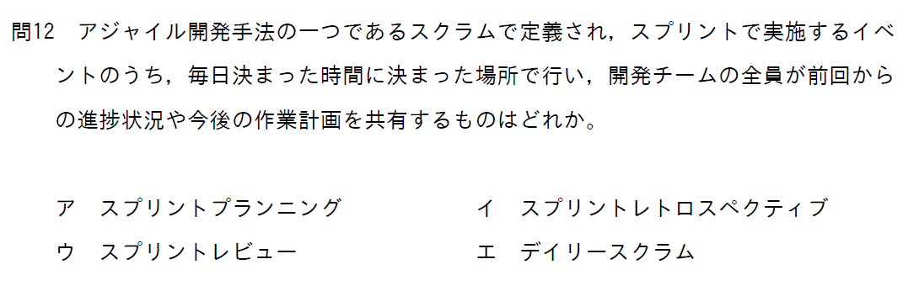

Slide 30
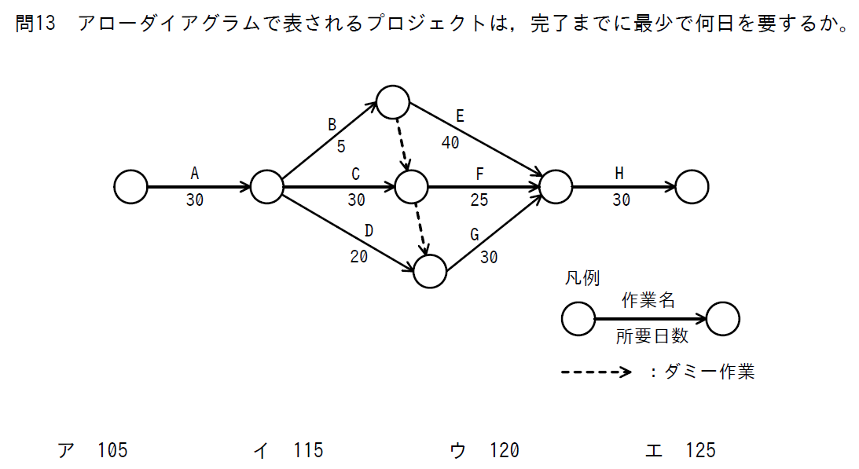

Slide 31
A→C→F→H=30+30+25+30=115
A→D→G→H=30+20+30+30=110
A→C→(ダミー)→G→H=30+30+30+30=120

Slide 32
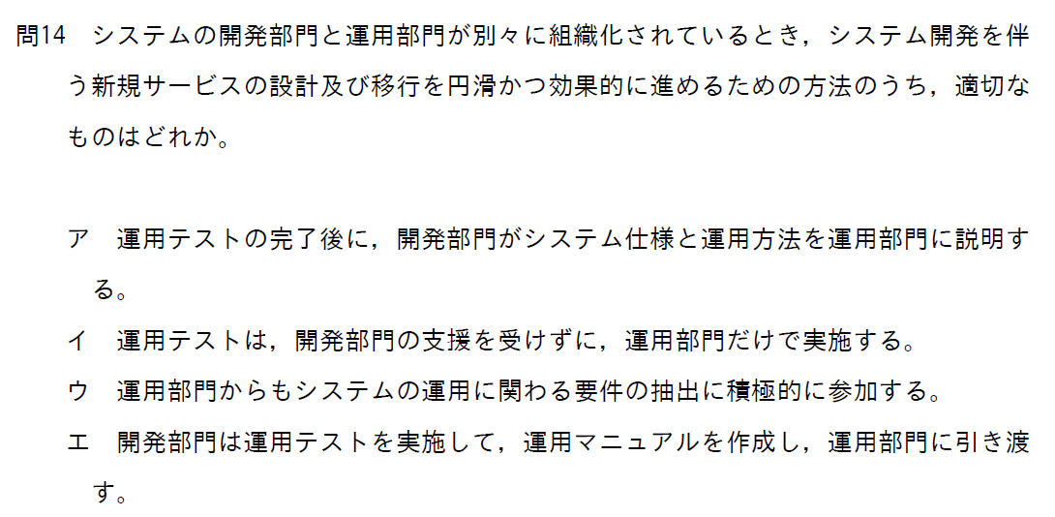

Slide 34
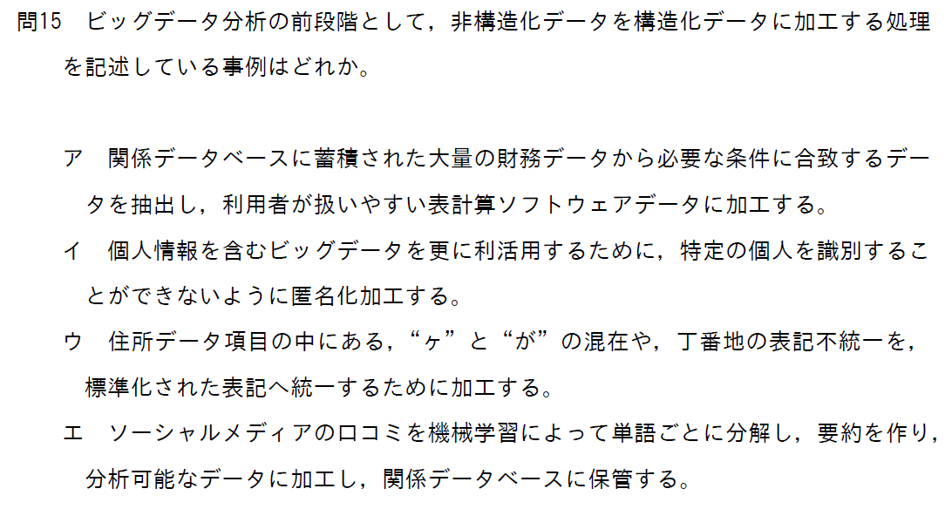

Slide 36
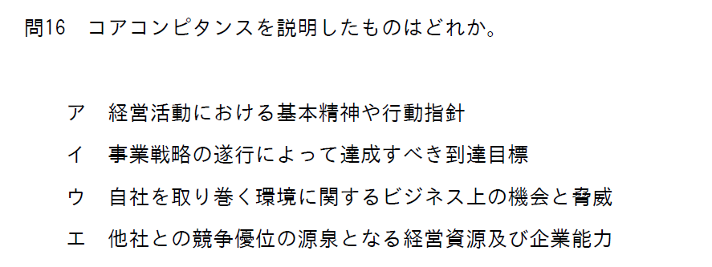

Slide 38
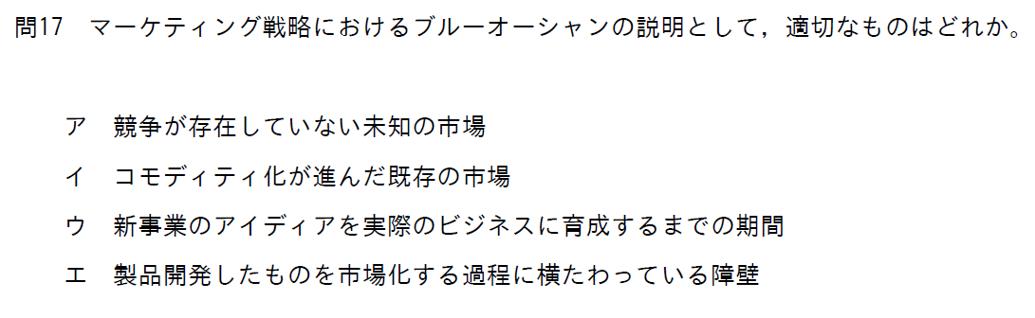

Slide 40
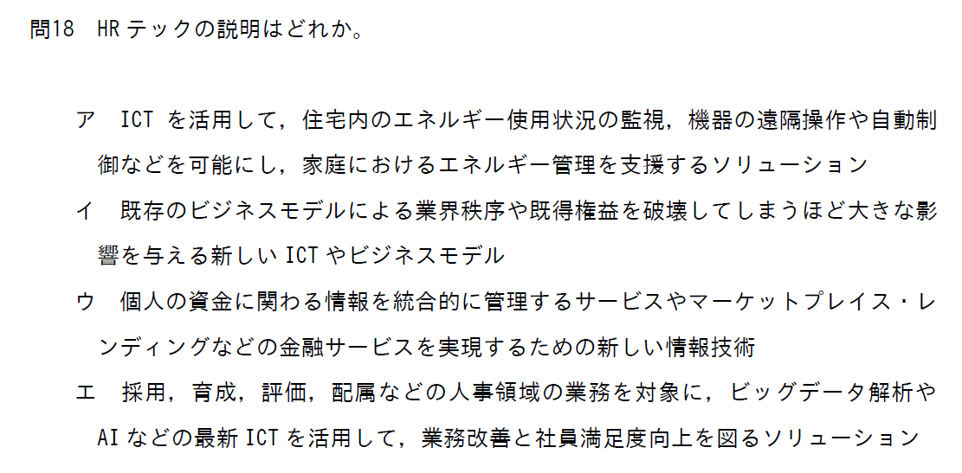

Slide 41
HRテック（HR Tech）：人事（Human Resources）とテクノロジー（Technology）を組み合わせた言葉で、人事領域の業務を改善・効率化するための技術やサービスのこと。﻿

Slide 42
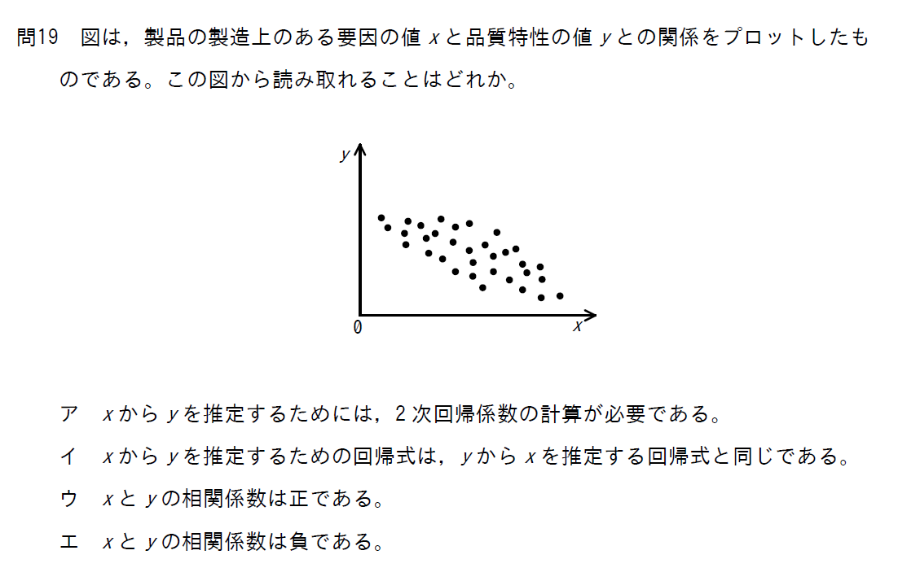

Slide 44
